Slide 1








Chào mừng thầy cô và các em đến với môn Tiếng Việt

Slide 2
Tiết 7 + 8

Slide 3

10. Nghe – viết
Tiếng gà mở cửa
(Trích)
Em bừng tỉnh dậy
Lắng nghe
Tiếng gà vang bốn phía
Tiếng gà gõ cửa
Tiếng gà thổi bừng bếp lửa.
Mở cửa! Mở cửa!
Tiếng gà lảnh lói
Nhuộm đỏ vầng đông
Tiếng gà rung khóm hồng
Tiếng gà chín tươi chùm ớt
Giọt sương mai nhảy nhót
Ngọn tre lên vút
Trời xanh trong.
(Định Hải)

Slide 4

11. Chọn a hoặc b.
a. Chọn l hoặc n thay cho ô vuông.
Mùa thu sang
Cứ mỗi độ thu sang Em cắp sách tới trường
Hoa cúc l ại n ở vàng N ắng tươi trải trên đường
Noài vườn hương thơm ngát Trời cao xanh gió mát
Ong bướm bay rộn ràng Đẹp thay l úc thu sang.
(Theo Trần Lê Văn)

Slide 5

Hương Thảo: tranthao121004@gmail.com
11. Chọn a hoặc b.
b. Chọn dấu hỏi hoặc dấu ngã cho chữ in đậm.
hỏi
Gà mẹ hoi gà con:
- Đa ngủ chưa thế ha ?
Ca đàn gà nhao nhao:
- Ngủ ca rồi đấy ạ!
(Theo Phạm Hổ)
Đã
hả
Cả
cả

Slide 6
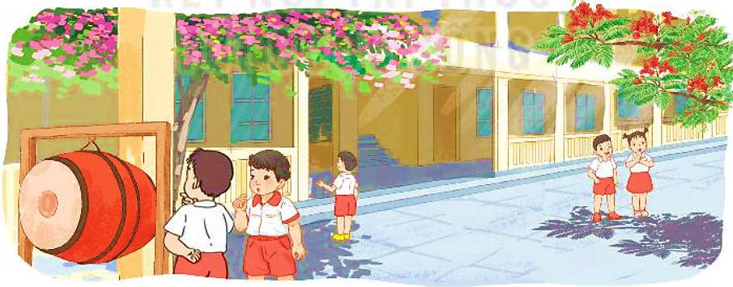
Hương Thảo: tranthao121004@gmail.com
12. a. Nói cảm xúc, suy nghĩ của em về trường lớp; về thầy cô khi năm học sắp kết thúc.

Slide 7
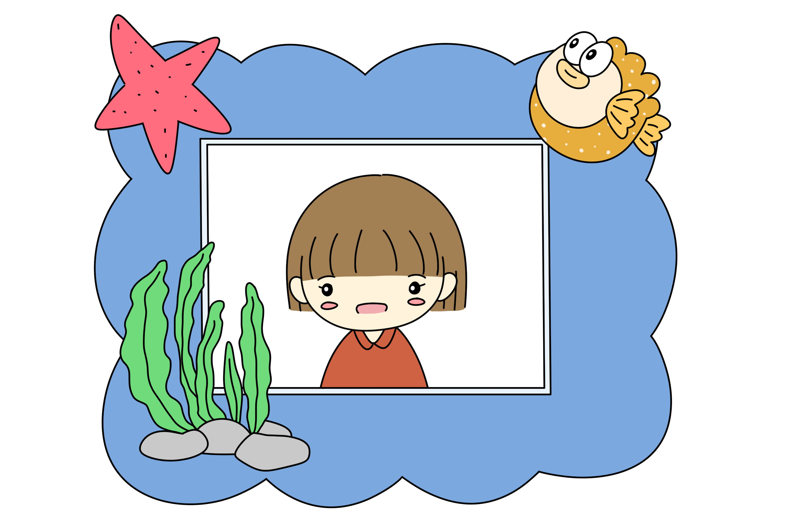
Hương Thảo: tranthao121004@gmail.com
b. Viết 4 – 5 câu thể hiện tình cảm, cảm xúc của em khi năm học sắp kết thúc.
G: - Em có suy nghĩ gì khi năm học sắp kết thúc?
- Em cảm thấy thế nào nếu mấy tháng nghỉ hè không đến trường?
- Em sẽ nhớ nhất điều gì về trường lớp, về thầy cô khi nghỉ hè?

Slide 8




Hương Thảo: tranthao121004@gmail.com
Cảm xúc khi sắp kết thúc năm học vô cùng hỗn độn. Em suy nghĩ rất nhiều về thầy cô, bạn bè. Em vẫn còn nhớ những khoảnh khắc thầy cầm tay mình đưa từng nét chữ, ân cần chỉ bảo từng phép tính. Những ngày em ốm không đi học được, thầy qua tận nhà hỏi thăm, giảng bài cho em. Em mong lại sớm đến ngày khai trường để em được gặp lại thầy cô và các bạn.

